Slide 1
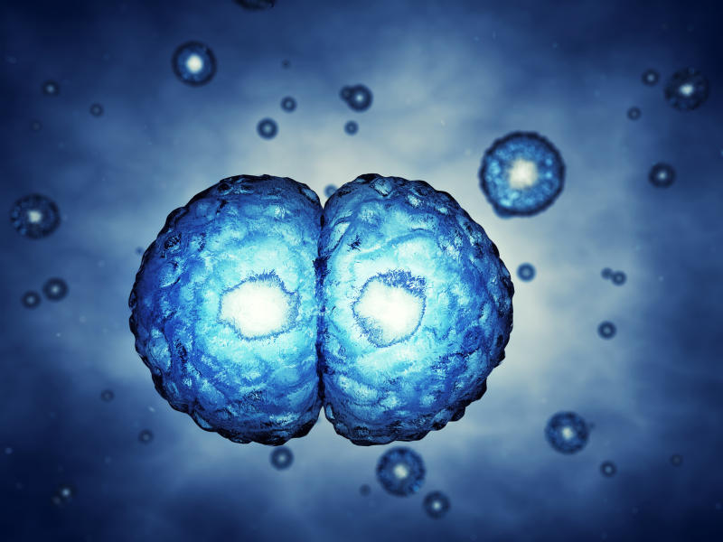
Воспроизведение клетки

Slide 2
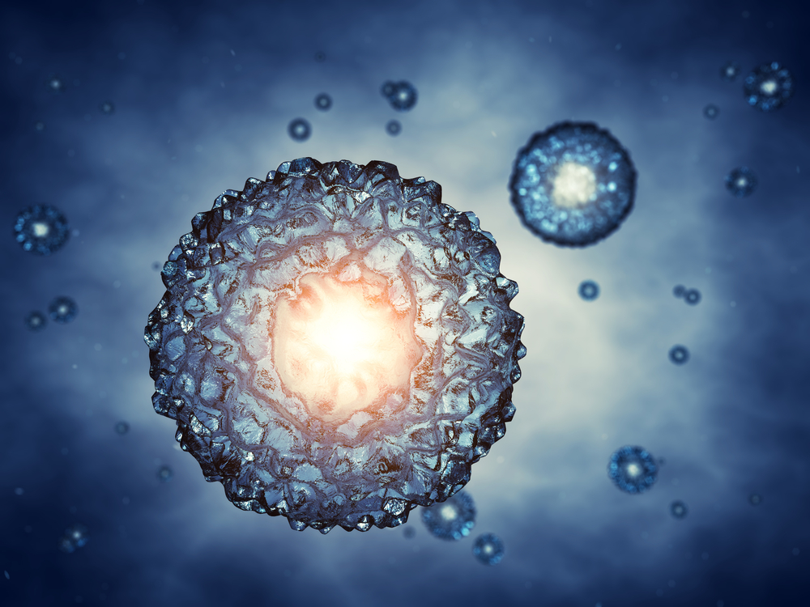
Мейоз
Часть II

Slide 3
Мейоз – это процесс деления половых клеток.
Мейоз – разновидность митоза, в результате которого из клеток половых желез, имеющих диплоидный набор хромосом
( 2n), образуются половые клетки ( у растений и животных) или споры с гаплоидным (1n) набором хромосом. Он включает два последовательных деления клетки, однако хромосомы удваиваются только в первом из этих делений.
Биологическая сущность мейоза заключается в уменьшении числа хромосом в два раза и образовании гаплоидных гамет (то есть гамет, имеющих по одному набору хромосом).
В последующем при оплодотворении ядра половых клеток сливаются и восстанавливается диплоидный набор хромосом зиготы.

Slide 4
Мейоз состоит из двух делений клеточного ядра:
1. Редукционное, когда происходит уменьшение (редукция) числа хромосом вдвое.
2. Эквационное (уравнительное), при котором клетки сохраняют гаплоидный набор хромосом.
В результате мейотического деления у животных образуются четыре гаметы. Если мужские половые клетки имеют примерно одинаковые размеры, то при образовании яйцеклеток распределение цитоплазмы происходит очень неравномерно: одна клетка остаётся крупной, а три остальных настолько малы, что их почти целиком занимает ядро. Эти мелкие клетки служат лишь для размещения избыточного генетического материала.

Slide 5
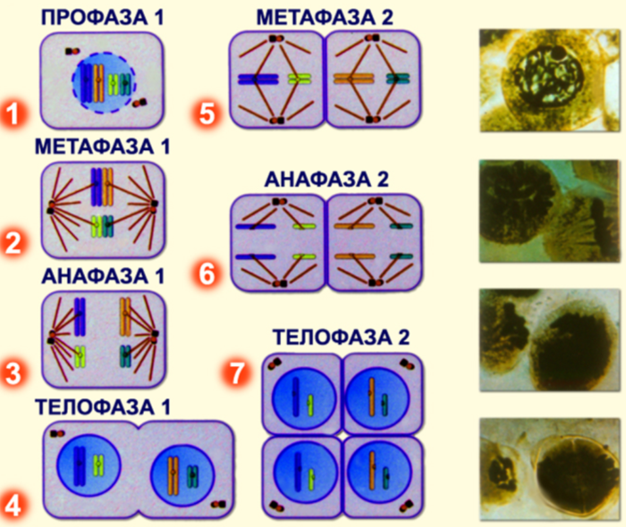
Мейоз. Фазы процесса.
Каждое деление
мейоза состоит из 4
фаз.
1 деление – редукционное:
Профаза I
Метафаза I
Анафаза I
Телофаза I.
2 деление – эквационное:
Профаза II
(схожа с Профазой I)
Метафаза II
Анафаза II
Телофаза II

Slide 6
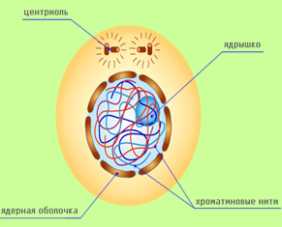
Интерфаза – идентична интерфазе митоза.
Главные подготовительные процессы:
интенсивный синтез белков, РНК, АТФ участвующих в клеточном делении.
центриоль
ядрышко
хроматиновые нити
ядерная оболочка

Slide 7
1 –е редукционное деление
Профаза I включает в себя 5 –ть последовательных стадий. Самая продолжительная фаза мейоза.
кроссинговер
лептотена
зиготена
пахитена
диплотена
диакинез
Кроссинговер – обмен частями между гомологичными хромосомами ( отцовскими и материнскими) происходит в профаза I мейоза.

Slide 8
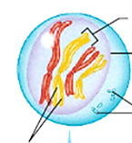
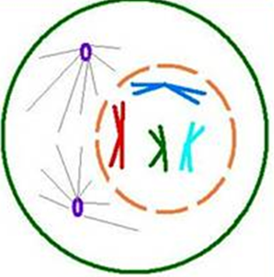
Ранняя стадия профаза I:
конденсация реплицированных хромосом;
становятся видимыми пары хромосом.
хромосома
ядро
центриоли
хроматиды

Slide 9
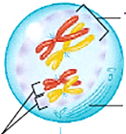
Средняя профаза I
- Гомологичные хромосомы объединяются в тетрады;
- ядерная оболочка и ядрышки исчезают;
- каждый бивалент состоит из 4-х хроматид.
тетрада
микротрубочки веретена деления
гомологичные хромосомы

Slide 10
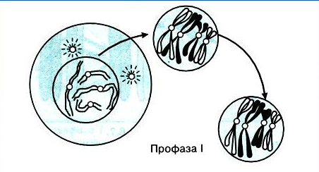
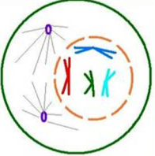
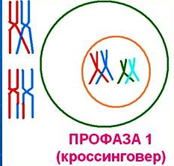
Профаза I.
- спирализация хроматина в
двухроматиновые хромосомы;
- расхождение центриолей к полюсам;
- сближение (конъюгация) и укорочение гомологичных хромосом с последующим кроссинговером;

Slide 11
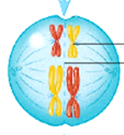
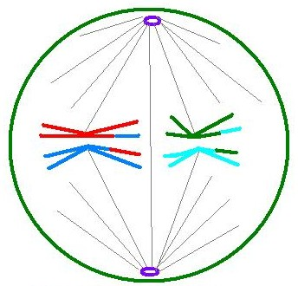
Метафаза I.
центромер
экваториальная плоскость
- гомологические хромосомы попарно располагаются на экваторе и отталкиваются друг от друга;
- образуется веретено деления;
- нити веретена деления прикрепляются к двухроматидным хромосомам

Slide 12
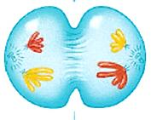
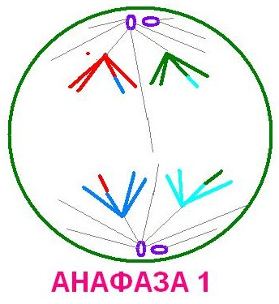
Анафаза I.
В этой фазе возникают хромосомные рекомбинации, влияющие на изменчивость потомков.
- нити веретена деления сокращаются; - - гомологичные хромосомы из 2-х хроматид расходятся к полюсам.

Slide 13
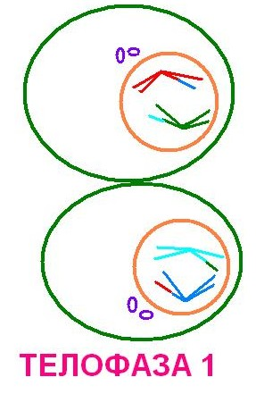
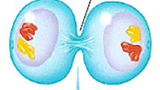
Телофаза I и цитокинез.
борозда разделения клеток
формируются клетки с 2-мя сестринскими хроматидами, соединенные центромерой;
появляется ядерная оболочка;
веретено деления разрушается.
В результате цитокинезе образуется 2 клетки.

Slide 14
2 –е эквационное деление
Второе мейотическое деление идет по типу митоза. Из каждой исходной клетки в результате мейоза образуется четыре клетки с гаплоидным набором хромосом

Slide 15
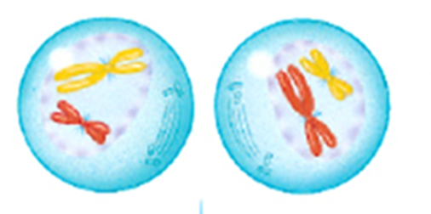
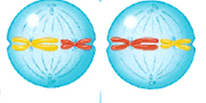
Профаза II и метафаза II
Профаза II
Каждая хромосома состоит из двух хроматид.
Метафаза II
Хромосомы располагаются в экваториальной плоскости. Изменений генетической информации нет.

Slide 16
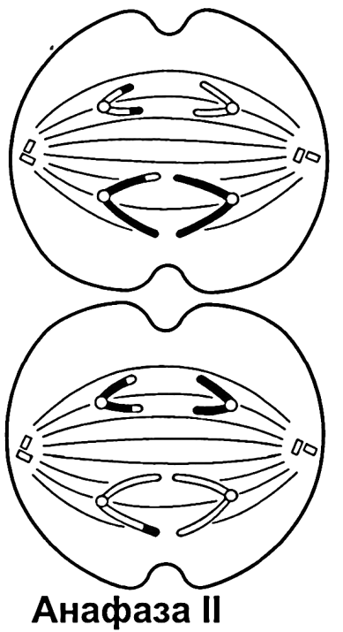
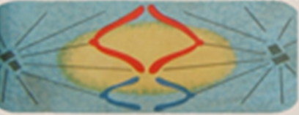
Анафаза II
- хроматиды каждой хромосомы отходят к противоположным полюсам. Каждая дочерняя хроматида называется теперь хромосомой.

Slide 17
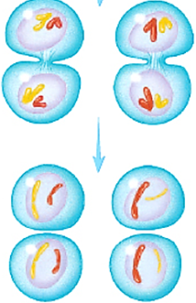
Телофаза II и цитокинез.
Телофаза II
вокруг хромосом образуются новые ядра;
хромосомы растягиваются, деспирализуются;
хроматин становится менее различим.
Итог:
- образуется четыре клетки с гаплоидным набором хромосом.

Slide 18
Изменение содержания генетического материала в клетке в ходе митоза и мейоза.
Фаза | Митоз | Фаза | Мейоз
Интерфаза: пресинтетический; синтетический; постсинтетический. Профаза Метафаза Анафаза Телофаза | 2n2c 2n4c 2n4c 2n4c 2n4c 2n2c 2n2c | Интерфаза Профаза I Метафаза I Анафаза I Телофаза I Профаза II Метафаза II Анафаза II Телофаза II | 2n4c 2n4c 2n4c 1n2c 1n2c 1n2c 1n2c 1n2c 1n1c
2n – диплоидный набор хромосом; 1n – гаплоидный набор хромосом; c – количество хроматина.

Slide 19
Сравнение процессов митоза и мейоза.
Митоз |  | Мейоз
Имеют одинаковые фазы деления
Перед делением происходит спирализация и удвоение молекул ДНК
Одно деление | Два деления, сменяющие друг друга
В метафазе на экваторе клетки располагаются удвоенные хромосомы | В метафазе на экваторе клетки располагаются пары гомологичных хромосом
Конъюгация отсутствует | В профазе I гомологичные хромосомы конъюгируют и могут обмениваться участками ( кроссинговер)
Между делениями удвоение хромосом | Между первым и вторым делениями нет удвоения хромосом
Формируются 2 дочерние клетки с (2n) набором хромосом.
Формируются 4 клетки с (n) набором хромосом.

Slide 20
Биологический смысл мейоза.
Четыре разнокачественные гаплоидные клетки. (Итог клеточного деления).
У животных - в ходе гаметогенеза ( спермато- и овогенеза). У растений – в ходе спорогенеза. ( В ходе каких процессов происходит).
У животных – гаметоцитам (клеткам, из которых образуются гаметы). У растений – спорогенным клеткам. (Каким клеткам свойственен).
Роль в природе:
Поддержание постоянного числа хромосом вида.
Один из механизмов возникновения изменчивости.

